Slide 1








모바일 AR 당구 가이드
어플리케이션
팀 : 김강송이 / 발표자 : 강우주 / 팀원: 김성지, 송진영, 이태민

Slide 2





목차
01. 아이디어 설명
02. 아이디어 배경
03. 경쟁기술
04. 시장조사

Slide 3

01. 아이디어 설명
AR 기술을 적용한 당구 가이드
"모바일 기기를 통해 AR로 당구대와
공을 인식해 가이드를 제공"
"다앙한 학습컨텐츠를 제공해 혼자서도
당구 연습이 가능하게끔"

Slide 4





01. 아이디어 설명
"카메라를 통한 당구대 인식"
"도출된 가이드에 맞게 샷(shot)"
"피드백"
당구대와 당구공 인식
게임 및 컨텐츠 선택
제한 및 특이사항 설정
공에 위치와 조건에 따라
최적의 가이드 제공 혹은
차선책 제시
가이드를 통해 사용자가 도출해낸 결과값에 따른 피드백 제공

Slide 5
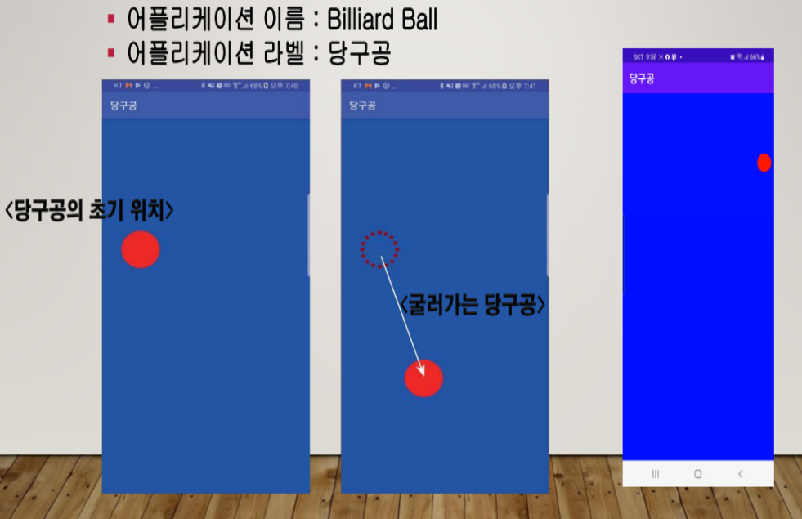
02. 아이디어 배경
3학년 1학기때 프로젝트를 하다 생각
당구는 비교적 정직한 스포츠
시간적 유연함, 환경의 고정
구현 해 볼 만 하지않나

Slide 6

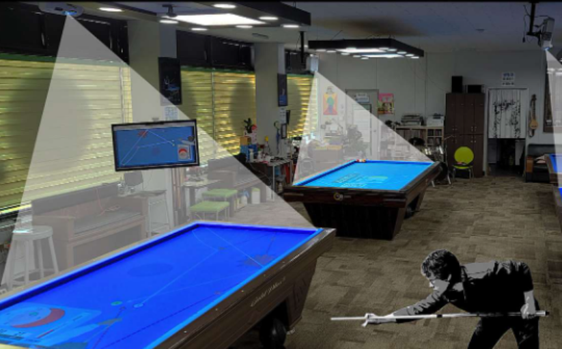
03. 경쟁기술
Billiard Practice System(BPS)
21년도 부터 개발되어 최근에 이르러
상용화된 소프트웨어로 공의 역학
알고리즘을 구현해 가이드를 제공해주고
기존에 정립되어있던 기본적인
당구 이론 및 강의를 빔 프로젝터를
이용하여 당구대 위에 직접 비추어
연습 및 교육에 효과적인 보조장치로
활용하고 있음.
BPS 이해를 돕기위한 자료

Slide 7
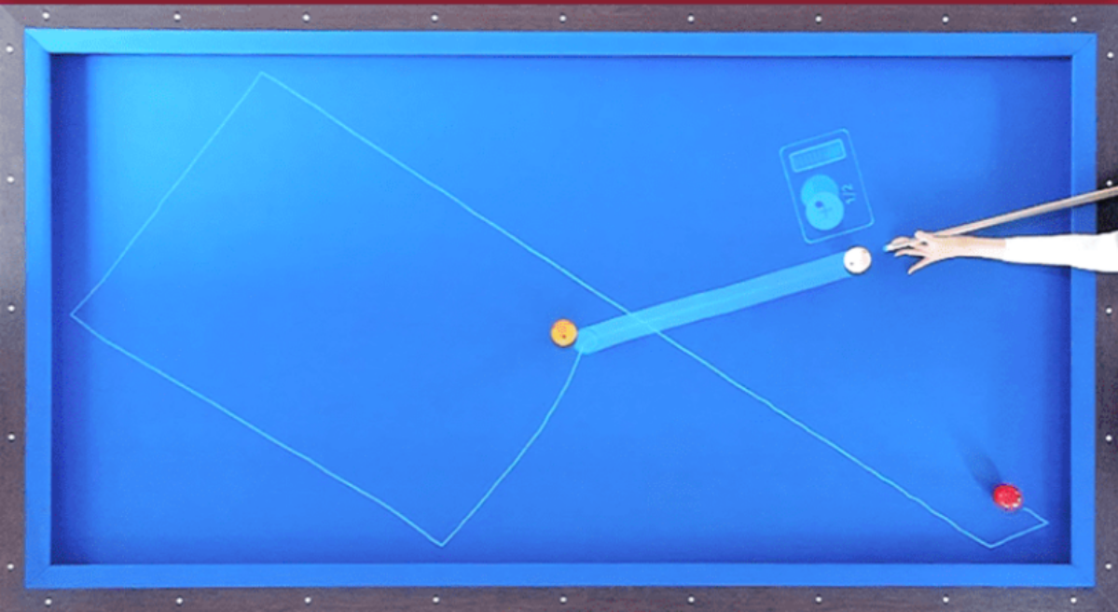
03. 경쟁기술
빌리아이

Slide 8
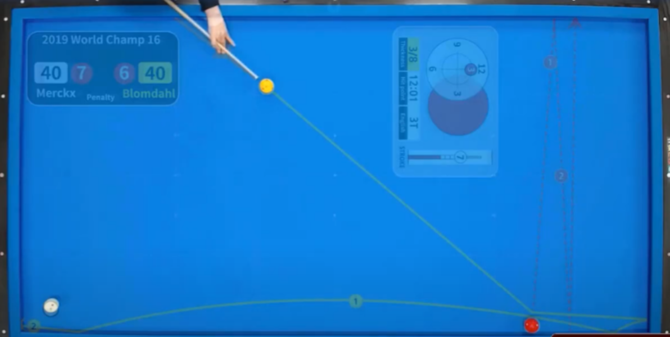
03. 경쟁기술
BPS 매니저

Slide 9
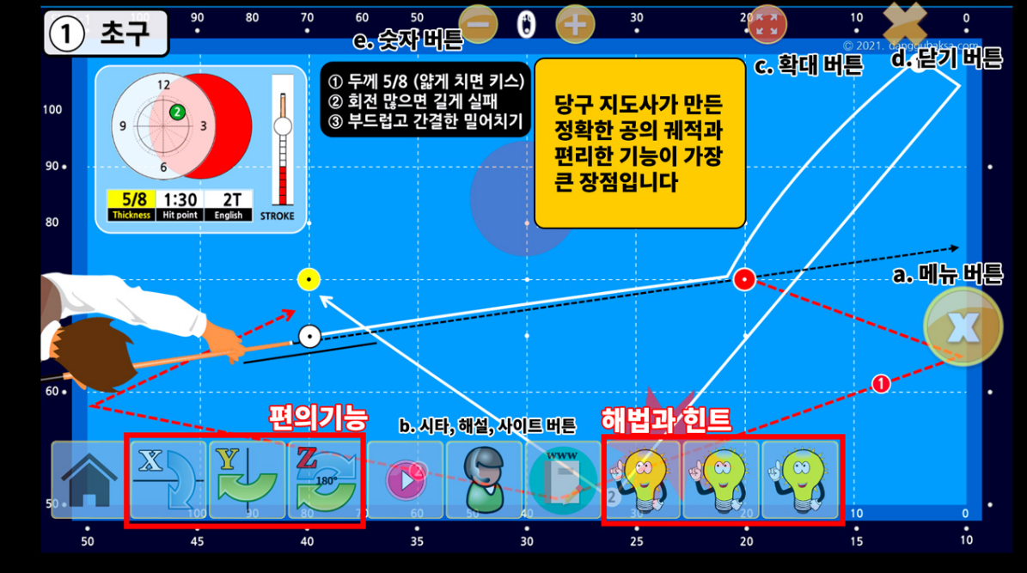
03. 경쟁기술
BPS 매니저 기능 상세

Slide 10
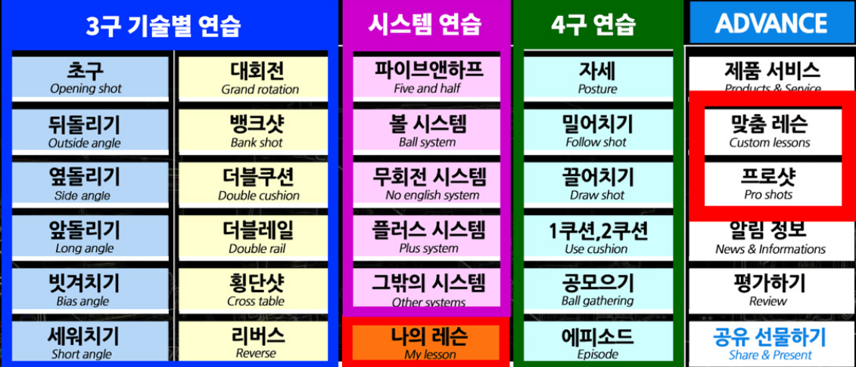
03. 경쟁기술
BPS 매니저 컨텐츠

Slide 11
04. 시장 조사
지도에도 안뜨는 BPS 설치 당구장... 지방은 찾기 힘들어..
모바일 APP 시장을 겨냥한 "압도적 접근성"
설치비용 240만원... 이용료는 한시간에 2만원..?
핸드폰 하나만 있으면 OK!
아무리 당구라도.. 사용자마다, 환경마다 다르지 않나요..?
사용자,매장 맞춤 가이드 및 프리셋 제공!

Slide 12
이상 발표를
마치겠습니다!

